Slide 1
Storia contemporanea
Prof. Stefano Santoro

Slide 2
Testi di riferimento
Alberto Mario Banti, L’età contemporanea. Dalle rivoluzioni settecentesche all’imperialismo, Laterza, Roma-Bari, 2009 (da p. 165)
Alberto Mario Banti, L’età contemporanea. Dalla Grande Guerra a oggi, Laterza, Roma-Bari, 2009

Slide 3
I cicli rivoluzionari europei (1815-1848)
Il quadro politico europeo dopo il 1815: restaurazione dell’ordine dinastico e principio di legittimità sanciti dal Congresso di Vienna (1814-15), equilibrio tra grandi potenze e repressione dei movimenti costituzionali
Tra 1815 e 1848 si sviluppa in Europa una crisi dell’ordine viennese: diffusione di liberalismo e nazionalismo come ideologie politiche, circolazione transnazionale di idee, uomini e modelli rivoluzionari
Tra il 1820 e il 1848: ondate rivoluzionarie fondate sugli ideali liberal-democratici e nazionali

Slide 4
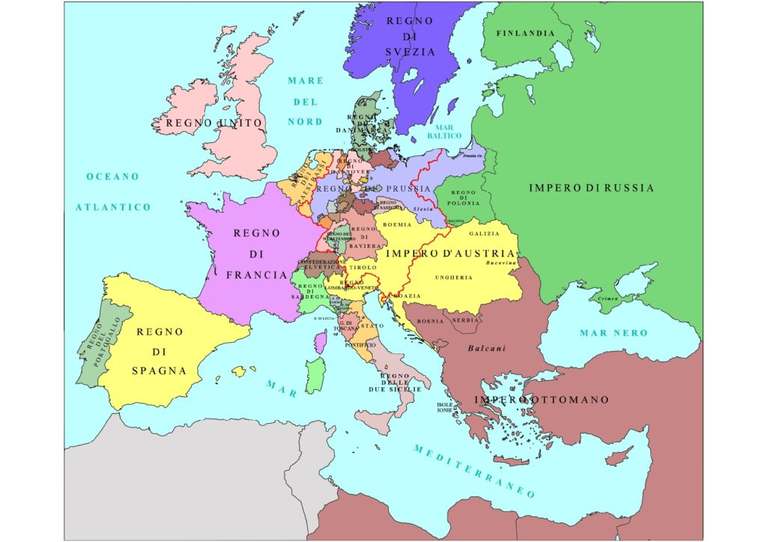
La Restaurazione in Europa

Slide 5
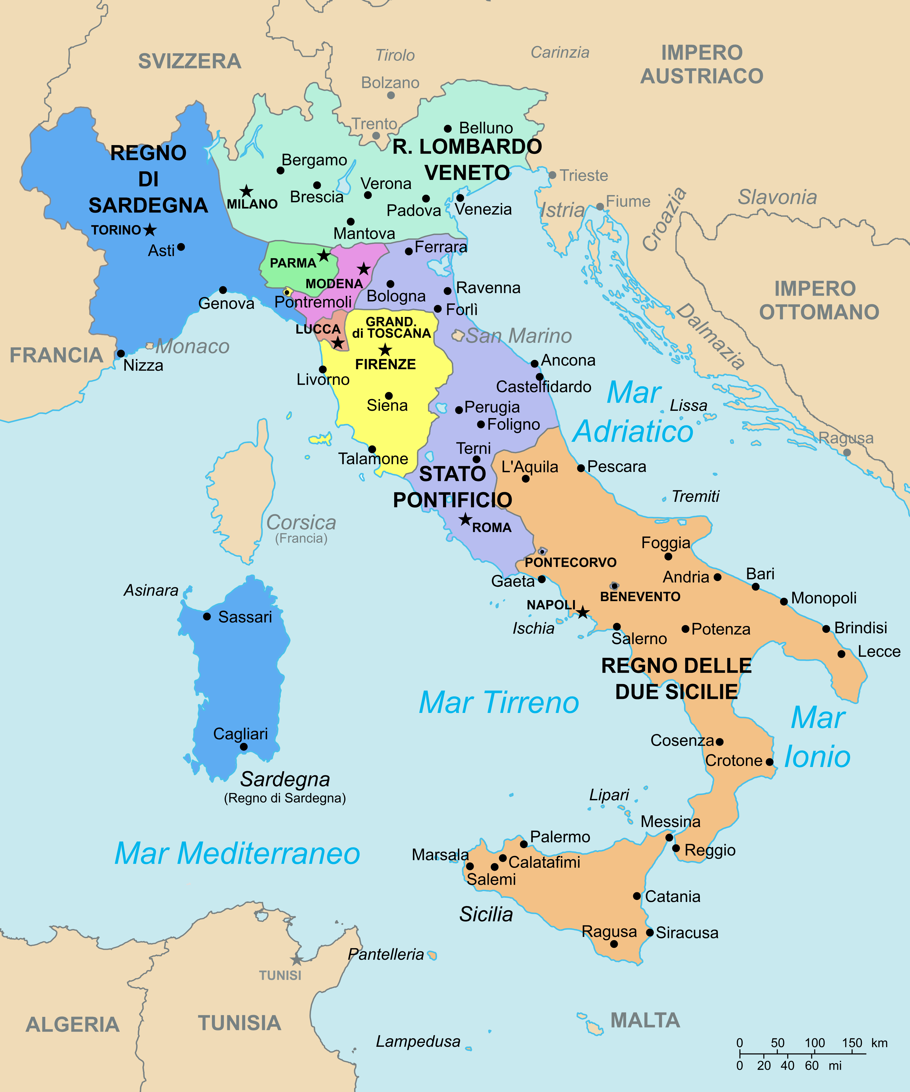
La Restaurazione in Italia

Slide 6
Fra il 1815 e il 1847 gli intellettuali italiani, similmente a quelli europei, producono molta letteratura ispirata al modello di tipo nazional-patriottico
Idea per cui esiste una nazione, che è una comunità caratterizzata da una comunanza di sangue e cultura, da una comune confessione religiosa, da una lingua comune e da un comune passato
Messaggio per cui questa nazione deve riscattarsi da una secolare oppressione straniera
Il discorso risorgimentale chiede quindi agli uomini di sacrificarsi per le rispettive nazioni

Slide 7
Il discorso nazionalista però si scontra con delle obiettive contraddizioni, soprattutto legate alla pretesa di sostenere l’esistenza di una comunità etno-culturale e politica omogenea al proprio interno
Non solo dal punto di vista linguistico spesso non esisteva una tale omogeneità, ma non esisteva nemmeno dal punto di vista politico-sociale
Il nazionalismo poi nell’età della Restaurazione viene avversato dalle autorità statali in quanto considerato eversivo e pericoloso per l’ordine costituito, perché rimette in discussione i confini da una prospettiva etno-linguistica e generalmente ha presupposti liberali-parlamentari

Slide 8
Lo studioso George Mosse ha messo in luce le modalità con cui il nazionalismo moderno ha avuto la capacità di coinvolgere le masse attingendo all’universo prerazionale delle emozioni, attraverso una nuova «estetica della politica»
La letteratura e l’arte, durante il Romanticismo, veicolano infatti spesso messaggi di carattere nazionale, che indirizzano alla collettività nazionale, al «popolo»
Attraverso la nuova «estetica della politica» passa sempre più, soprattutto all’interno della borghesia, l’idea che la nazione sia un fatto oggettivo e che alla nazione appartengano tutti gli individui che condividono la stessa lingua e la stessa cultura

Slide 9
I membri della stessa nazione vengono sempre più considerati legati da relazioni di carattere parentale: da qui termini come «madrepatria» e «padri della patria»
Ogni comunità nazionale venera in tal modo i propri «grandi» e la propria «storia nazionale»
Idea inoltre di sacralità della nazione, con l’ingresso progressivo della dimensione del sacro all’interno della politica
Nell’ambito delle forze politiche di ispirazione nazionale si sviluppa un’alternativa tra liberalismo e democrazia: il primo più elitario e la seconda orientata al «popolo»
Caratteristico del pensiero liberale è il suo versante economico, il liberismo, che crede nei benefici del libero mercato, in cui l’iniziativa privata non sia intralciata dallo stato

Slide 10
L’impostazione liberista però non prende in considerazione le conseguenze sociali di tipo negativo che l’iniziativa privata non regolamentata dallo stato può portare alle classi sociali più disagiate
Il liberalismo esalta l’iniziativa individuale anche a livello associativo, in campo politico e pubblicistico, contro l’invadenza dello stato nella società
I liberali chiedono una regolamentazione dei poteri dello stato e del monarca attraverso delle costituzioni e dei parlamenti
I liberali però credono che l’esercizio dei diritti politici e quindi la partecipazione attiva al voto debba essere riservata solo a coloro che hanno gli strumenti per esercitare il voto in modo consapevole: cioè i più ricchi e i più colti
Donne e classi popolari vengono esclusi

Slide 11
In tale contesto si sviluppa il pensiero del cattolicesimo liberale, portato avanti in Francia da Félicité de Lamennais, che sostiene la possibilità per il pensiero cattolico di fare proprie le idealità del liberalismo: eventualità questa avversata ancora per molto tempo dalla Chiesa cattolica
Il pensiero democratico sostiene invece un coinvolgimento di tutta la popolazione nella vita dello stato, attraverso l’estensione del diritto di voto a tutti i maschi adulti, ed è tendenzialmente repubblicano, mentre il liberalismo è generalmente monarchico

Slide 12
Fra il 1831 e il 1847 consolidamento del movimento nazionale italiano (Risorgimento) nel contesto dei movimenti nazionali europei
Questi, in Italia e in Europa, si dividono fra democratici e liberal-moderati
Punto di riferimento del campo democratico in Italia è Giuseppe Mazzini
Nel 1831 fonda la Giovine Italia, un’associazione politica patriottica che a differenza del modello carbonaro (organizzazione segreta a base cospirativa) vuole coinvolgere la popolazione attraverso una propaganda diretta
Obiettivo della Giovine Italia è creare una nazione italiana repubblicana, democratica, unitaria, indipendente e sovrana
Per realizzare questo scopo Mazzini indica la strada di un’insurrezione armata contro il sistema degli stati filoasburgici esistenti in Italia

